Slide 1
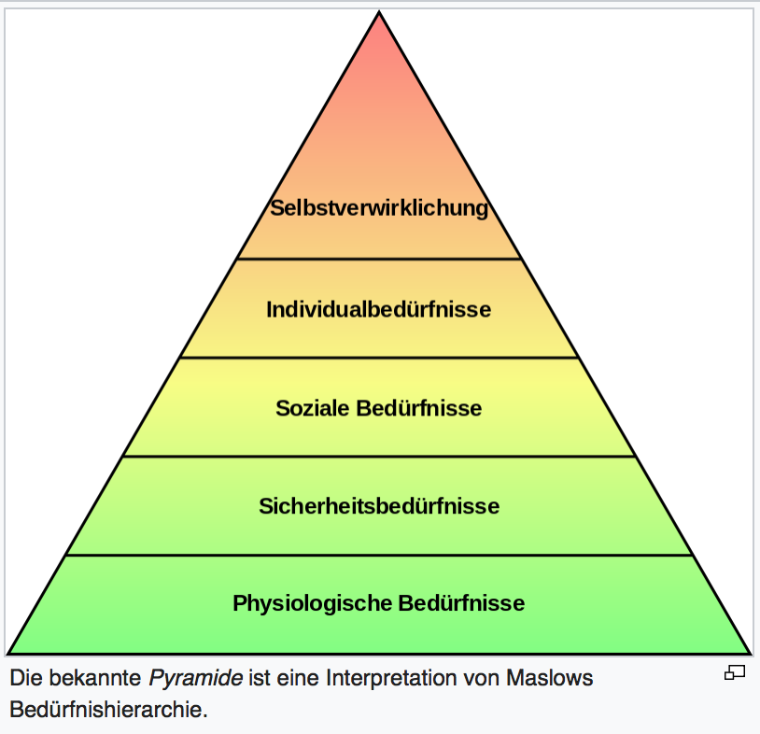
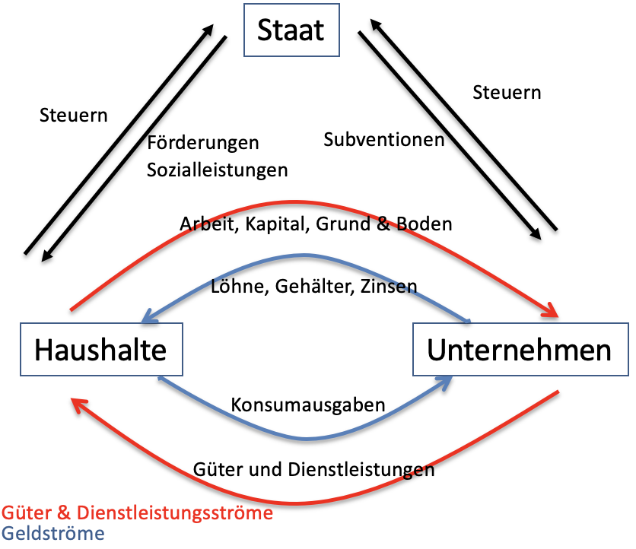
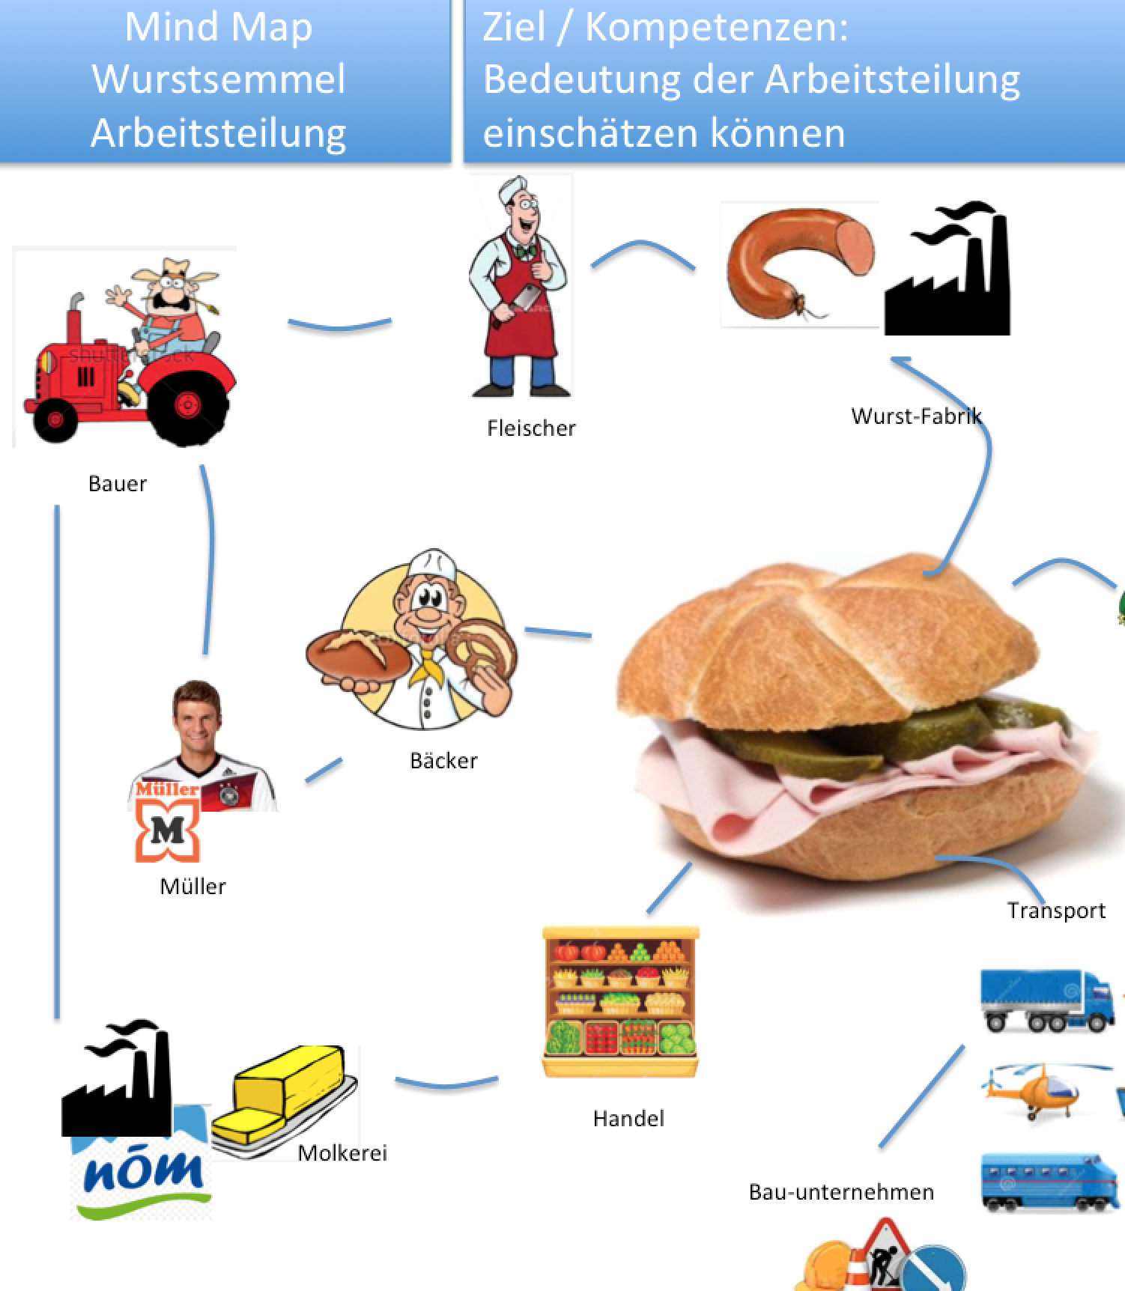
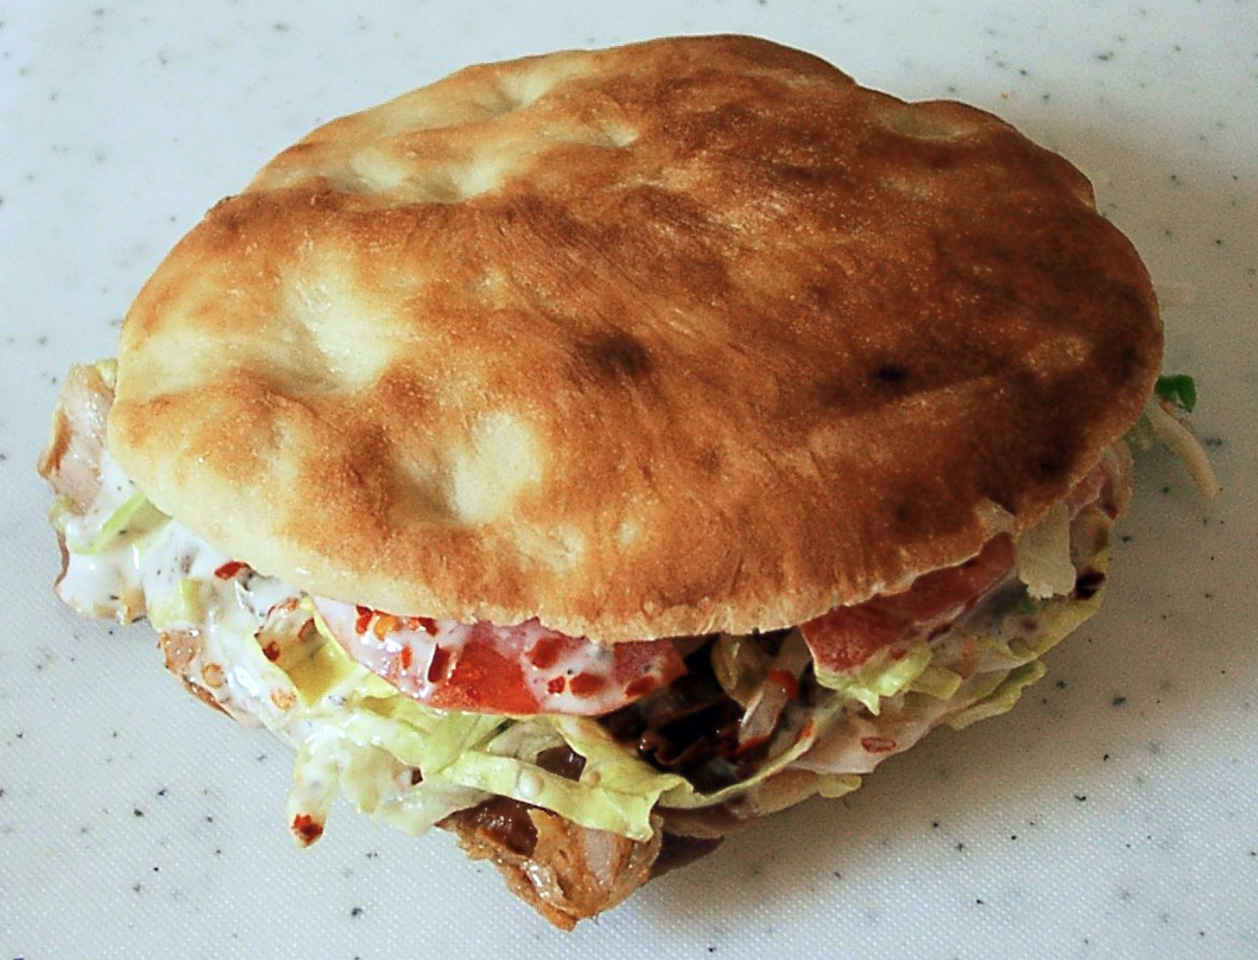
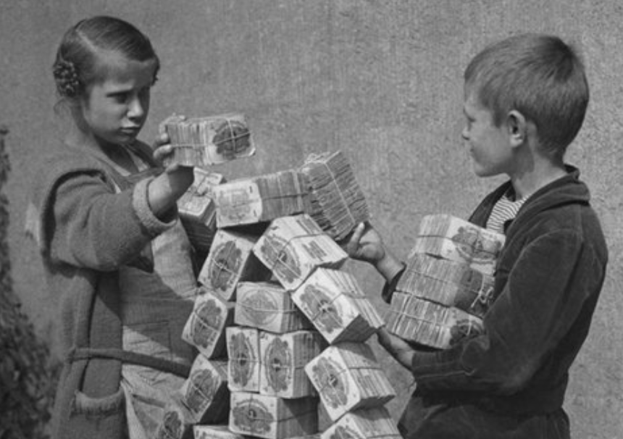
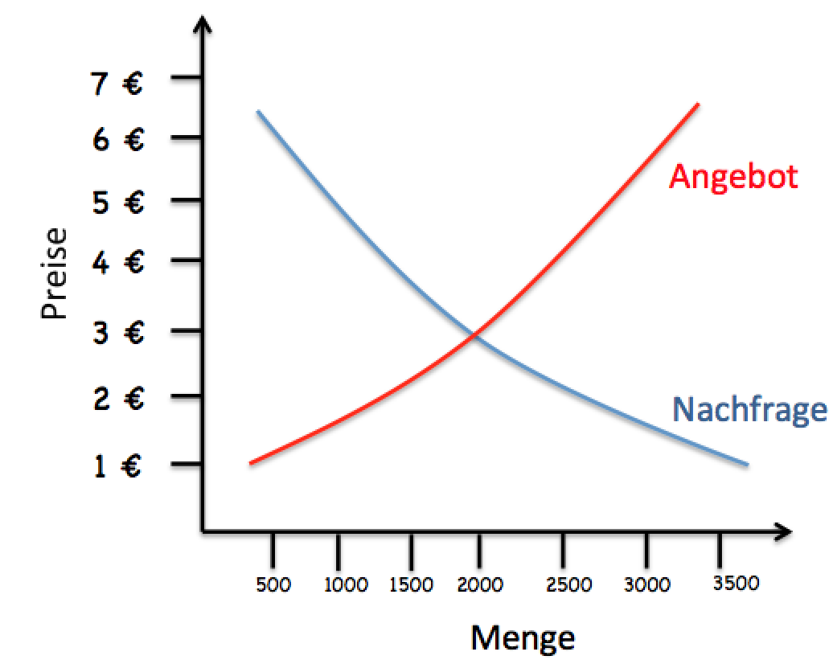
Einführung in die Wirtschaft 1
Ziele/Kompetenzen: Bedeutung von Wirtschaft einschätzen können, Anwendung folgender Begriffe beherrschen,
Bedürfnisse, Ressourcen, Nachhaltigkeit, ökonomische Prinzipien, Produktionsfaktoren, Arbeitsteilung, Wirtschaftskreislauf, Markt, Angebot, Nachfrage
Bedürfnisse:
Bedarf,
Nachfrage
Ressourcen
Nachhaltigkeit
Ökonomische Prinzipien
Produktions-
Faktoren
Wünsche: Was hätten wir gerne?
Bedürfnisse: Bedürfnisse, stärker, Notwendigkeit
Modell: Bedürfnispyramide nach A. Maslow
Wünsche u. Bedürfnisse scheinen unendlich
Maslow gliedert Bedürfnisse in 5
Ebenen, geordnet nach Dringlichkeit:
5 Selbstverwirklichung: Kreativität,...
4 Individualbedürfnisse: Anerkennung, Wertschätzung
3 Soziale Bedürfnisse: Freunde
2 Sicherheit: Arbeit, Medizin
1 Grundbedürfnisse: Nahrung, Schlaf,...
Bedarf: Was wir uns leisten können (Kaufkraft)
Nachfrage: Was man tatsächlich kauft
Ressourcen > Güter > Befriedigung der Bedürfnisse
Ressourcen sind aber beschränk (wir haben nur 1 Planeten)
daher ist nachhaltiger Umgang mit Ressourcen notwendig!
Nachhaltigkeit: Ressourcen so schonend, dass auch spätere Generationen
genug zum leben haben.
Aufgrund beschränkter Ressourcen müssen Entscheidungen getroffen werden
Minimum Prinzip: Bestimmtes Ziel mit minimalen Einsatz
z.B. von Wien nach St. Polten mit so wenig Benzin wie möglich
Maximal Prinzip: Bestimmter Einsatz > Maximales Ergebnis
z.B. mit 10 Litern Benzin soweit wie möglich kommen
Wirtschaft ist die Lehre vom Umgang mit knappen Ressourcen.
Produktion der Güter erfolgt durch Kombination der Produktionsfaktoren:
Boden, Arbeit, Kapital (traditionelle Produktionsfaktoren)
Information + Innovation (moderne Produktionsfaktoren)
Modell: Einfacher Wirtschaftskreislau: Haushalte & Unternehmen… erweitert um Staat
Arbeitsteilung: Ursprung für den „Wohlstand der Nationen (Adam Smith)“
Wirtschafts-
Kreislauf
Geldkreislauf
Güter- und Dienstleistungskreislauf
Haushalte (HH) und Unternehmen (U)
- U stellen Güter und DL zur Verfügung
- HH zahlen dafür Konsumausgaben
- HH stellen Arbeitskraft zur Verfügung
- U bezahlen dafür Löhne und Gehälter
Staat erhält Steuern … gibt Subventionen…
Wirtschaftskreislauf kann erweitert werden um:
Banken
Ausland
Kritik zu Modellen: Modelle sind zu einfach, fehlerhaft, falsche Schlüsse möglich (z.B. Arbeit im Haushalt, Freiwilligenarbeit, Pflege Angehör?)
> Formen der Arbeitsteilung
1) Innerbetriebliche Arbeitsteilung: Abteilungen,...
2) Regionale Arbeitsteilung: KFZ Zulieferbetriebe Reg)
3) Internationale Arbeitsteilung > Globalisierung,, (China)
4) Arbeitsteilung in der Volkswirtschaft: 3 Sektoren
> Mindmap über Arbeitsteilung bei Wurstsemmel
Zurückverfolgung der Güter vom tertiären Sektor (z.B. Handel, Tourismus) über den sekundären Sektor (Industrie) zurück zum primären Sektor (Landwirtschaft, Forstwirtschaft, Bergbau)
+ Vorteile: steigende Produktivität, Spezialisierung
- Nachteile: ggf. Arbeitslosigkeit, Eintönigkeit
Arbeitsteilung
Formen
Sektoren
Vor- und Nachteile
Marktmodell: Wie funktioniert der Markt? (durch ein Preismengendiagramm)
Geld: alles womit man zahlen kann (Vertrauen!)
1) Funktionen des Geldes
a) Tauschmittel
b) Wertaufbewahrung: Münzen halten länger als z.B. Karotten
c) Recheneinheit: 1€+2€=3€
d) Finanzierung: z.B. Kreditaufnahme bei einer Bank
2) Stufen Entwicklung: Tausch – Warengeld – Münzgeld – Papiergeld – Buchgeld – Karten..
Wert des Geldes kann sich auch verändern:
a) Binnenwert:
Gibt an, wie viele inländische Güter man für einen bestimmten
Geldbetrag bekommt.
Steigt das Preisniveau, dann nimmt die Kaufkraft ab (Inflation:
z.B. hier Hyperinflation in Deutschland 1923)
Sinkt das Preisniveau, nimmt Kaufkraft zu (Deflation)
Inflation und Deflation sind beide schlecht, optimal niedrige Inflation von rd. max. 2% - EZB
b) Außenwert: derzeit (Sep. 2017): 1€ = 1,2 US$
gibt an wie viel Wert die Inländische Währung gegenüber fremden Währungen hat.
Hoher Wechselkurs (z.B. 1€ 2US$) gut für Inländer die ins Ausland reisen,, Import
Niedriger Wechselkurs (z.B. 1€ = 1 US$) gut für Ausländer die ins Inland reisen, Export
Märkte:
Angebot &
Nachfrage
Gleichgewichtspreis
Märkte: Fischmarkt, Flohmarkt, Finanzmarkt,..
Auf dem Markt treffen sich Anbieter und Nachfrager
Auf Märkten entstehen Preise (Gleichgewichtspreis).
Angebot: Güter – angeboten auf dem Markt (Bedürfnisbefriedigung)
Nachfrage: Absicht – Bedarf auf dem Markt zu decken (Kauf)
Preismengendiagramm:X Achse_ Menge, Y-Achse: Preise
Nachfragekurve:
Je höher der Preis, desto geringer die Nachfrage
Angebotskurve:
Je höher dar Preis desto höher das Angebot
Der Marktpreis für einen Kebab ist ca 3 Euro.
Bei diesem Preis werden ca 2000 Stück angeboten und auch nachgefragt (verkauft).
Bei einem Preis von 6 Euro werden mehr als
3000 Stück angeboten, aber nur ca 500 nachgefragt
Geld &
Kaufkraft:
Funktionen des Geldes
Innerer Wert
Inflation
Deflation
Äußerer Wert
Wechselkurs

Slide 2
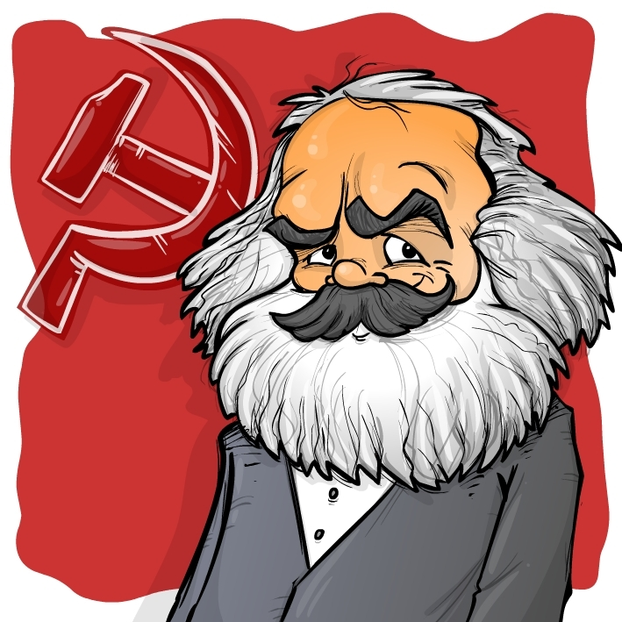
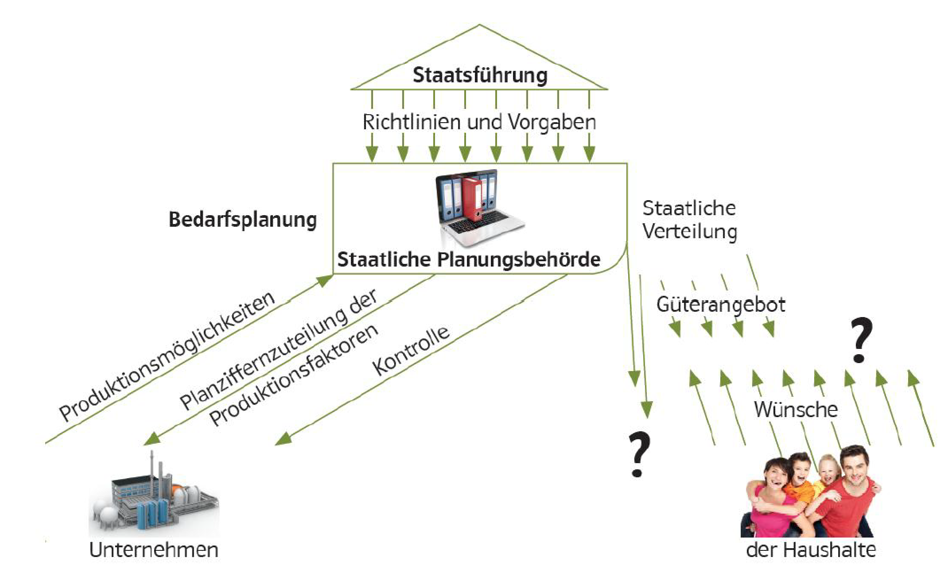
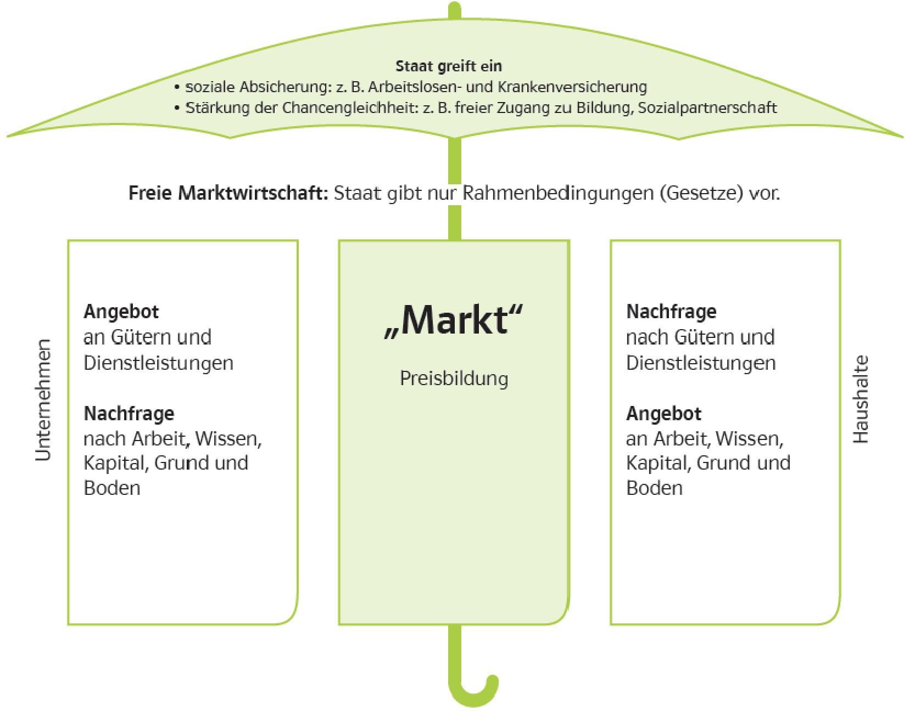
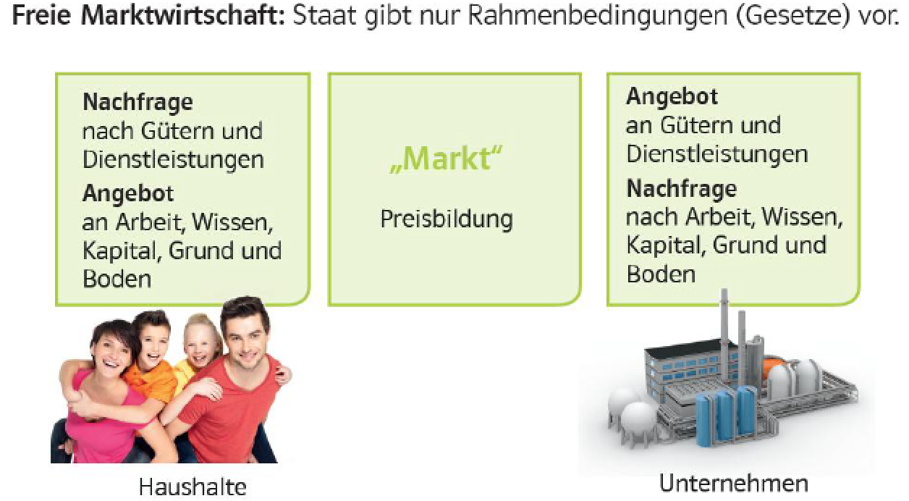
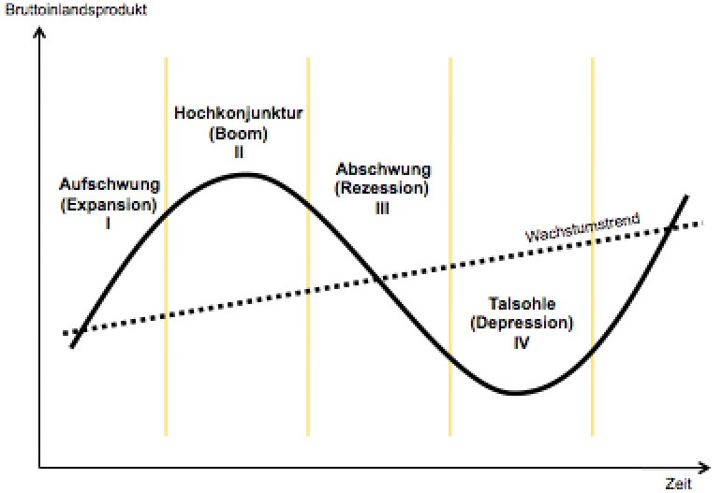
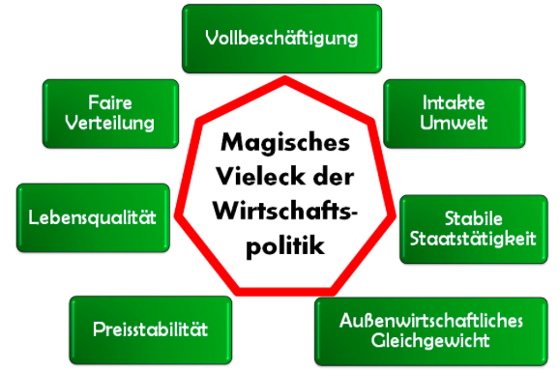
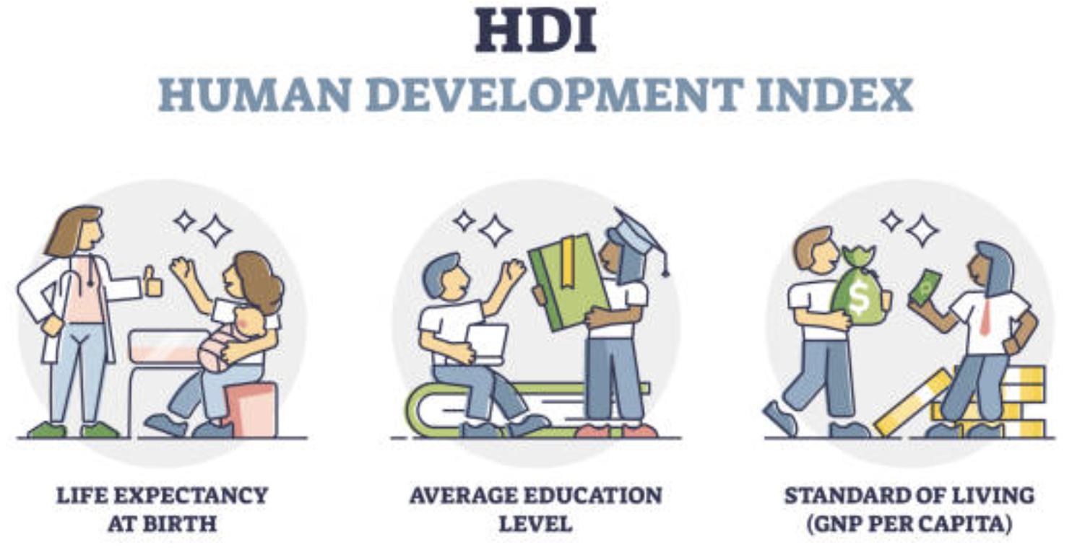
Einführung in die Wirtschaft 2
Ziel/Kompetenzen: Wirtschaftsordnungen beschreiben/erklären können, Messung der Wirtschaft, Bruttoinlandsprodukt erklären können, Umsetzung der ökosozialen Marktwirtschaft in Österreich beschreiben können, Träger und Ziele der Wirtschaftspolitik nenne können
Wirtschafts-
Ordnung
1) Freie Markt-wirtschaft
2) Planwirtschaft
3) Ökosoziale Marktwirtschaft
Regelung über:
Eigentums-verhältnisse
Produktion der Güter
Verteilung der Güter
Verteilung des Einkommens
Planwirtschaft (z.B. Kuba, früher Russland, China)
Theoretiker: Karl Marx
Staat entscheidet über Produktion und Verteilung der Güter, es gibt kein Privateigentum
„Öko-soziale Marktwirtschaft z.B. EU, Österreich
Theoretiker: Keynes, Eucken, Rögen
Grundsätzlich freie Marktwirtschaft aber Absicherung der sozial schwächeren Menschen
Frei Marktwirtschaft z.B. USA, UK
Theoretiker: Smith
Staat gibt nur Rahmen (Gesetze) vor.
Alles weitere (z.B. Produktion und Verteilung der Güter) wird auf Märkten geregelt.
Messung der Wirtschaft: Bruttoinlandsprodukt (BIP)
Umsetzung der ökosozialen Marktwirtschaft Österreich
Ziele der Wirtschaftspolitik
Messung
der Wirtschaft
BIP
Konjunktur
HDI
HPI
Ökosoziale
Markt-wirtschaft
In Österreich
Sozialpartner
Umweltschutz
Wirtschafts-politik
Träger (Staat,...)
Ziele
Zielkonflikte
Konjunktur: Auf und Ab in der Wirtschaft
BIP (Brutto-Inlands-Produkt) = Volkseinkommen (Y)
Messung des Gesamt-BIP und BIP / Kopf
= Summe der Leistungen p.a. eines Landes (abzüglich Vorleistungen)
 BIP= Wirtschaftswachstum (+ Einkommen + Arbeitsplätze, Umwelt)
BIP = Rezession (- Einkommen, - Arbeitsplätze, Umwelt.)
Hochkonjunktur (Boom): Inflation, Arbeitskräftemangel
Talsohle (Depression): Deflation, Arbeitslosigkeit
Stagflation: Wirtschaft stagniert, trotzdem gibt es Inflation (aktuell)
Sozialpartnerschaft
Wichtiges Instrument der sozialen Marktwirtschaft in Österreich.
Ziel: Ausgleich der Interessen der Arbeitgeber/innen und Arbeitnehmer/innen.
Verhandlungen über z.B. Kollektiverträge, Mindestgehälter, Arbeitszeiten, etc. leisten einen wichtigen Beitrag zum sozialen Frieden in Österreich.
Umweltschutz
Erweiterung des Konzeptes der sozialen Marktwirtschaft seit den 1980er Jahren durch strenge Umweltschutzbestimmungen (Atomkraft, etc.)
Wirtschaftspolitik:
Summe aller planvollen Maßnahmen mit denen Staat u. andere Träger (EZB, Österreichische Nationalbank, Sozialpartner, .EU) regelnd u. gestaltend in Wirtschaft eingreifen
Geldpolitik (Zentralbank: EZB)
Fiskalpolitik (Steuern)
Arbeitsmarkt- und Sozialpolitik
Gesundheits-, Bildungspolitik, Umweltpolitik
Ziele/Magisches Vieleck: > sehr schwer zu verwirklichen:
... sehr oft Zielkonflikte
z.B. Wachstum und Umwelt- bzw. Klimaschutz
bei der 3. Piste für den Flughafen Wien Schwechat
Schwächen des BIP (keine Umwelt, oder soziale Aspekte)
– daher Entwicklung v. Alternativen
HDI – Human Development Index oder Happy Planet Index

Slide 3
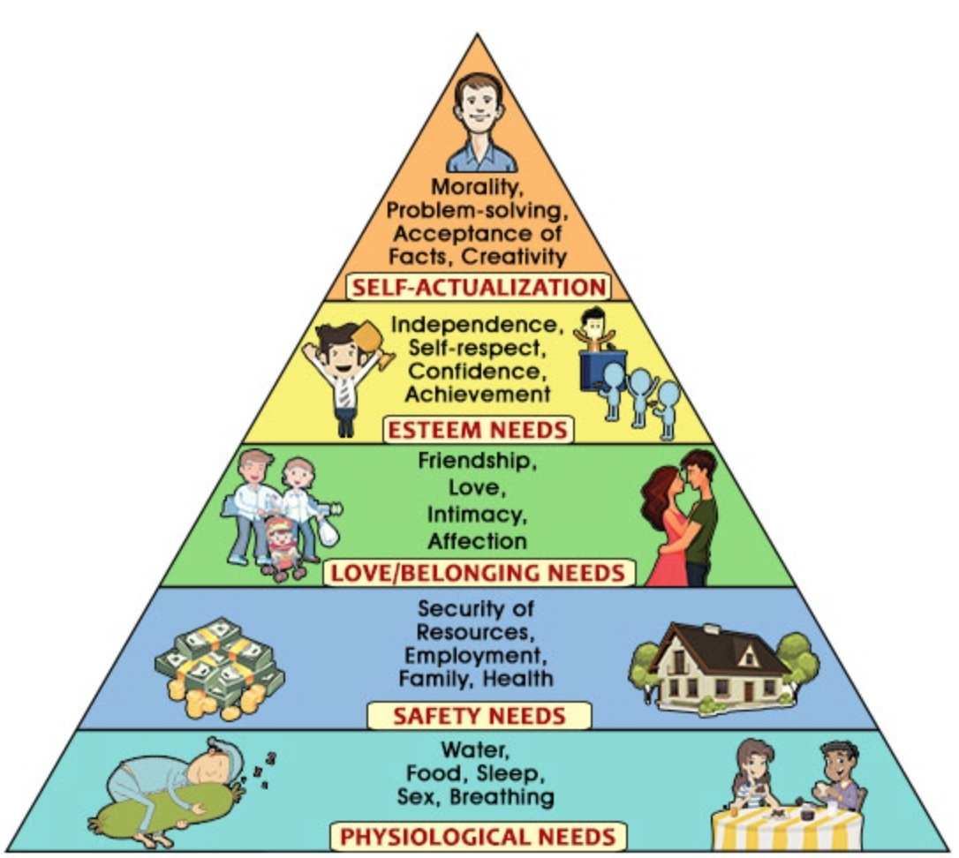
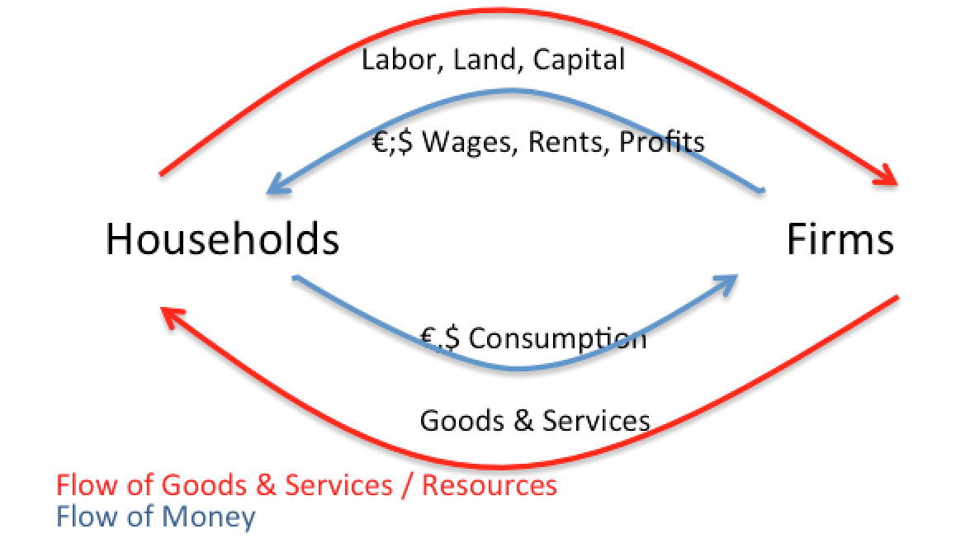
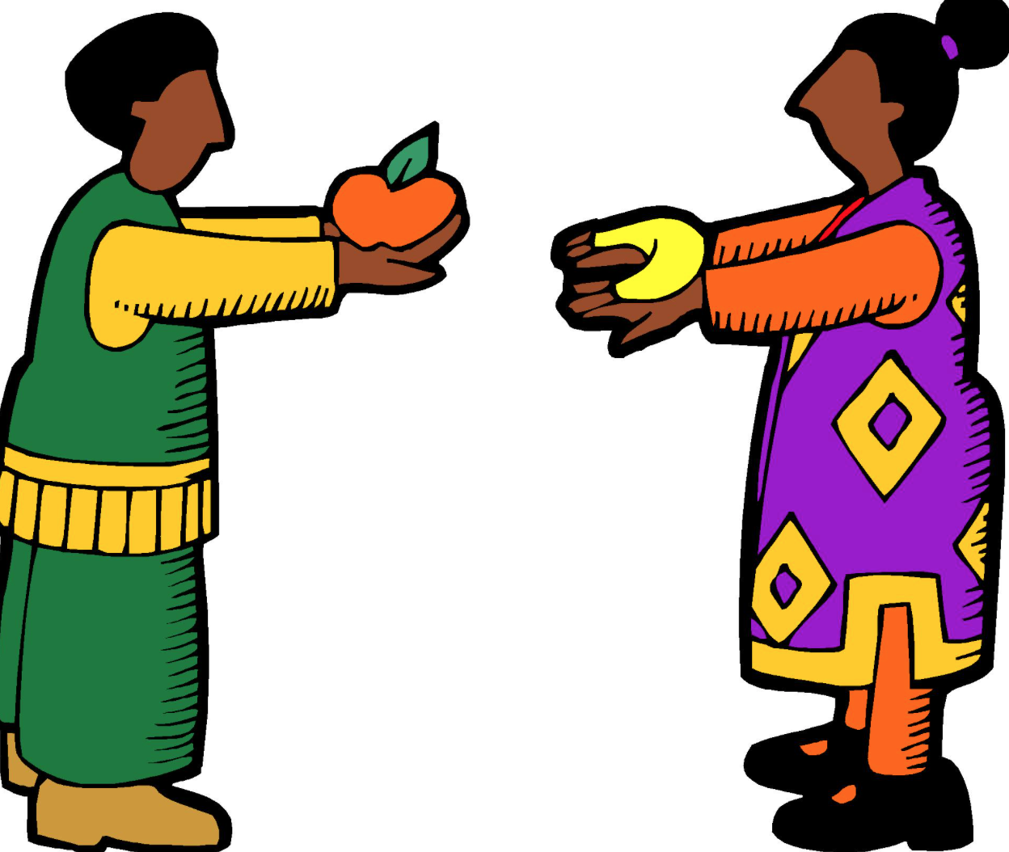
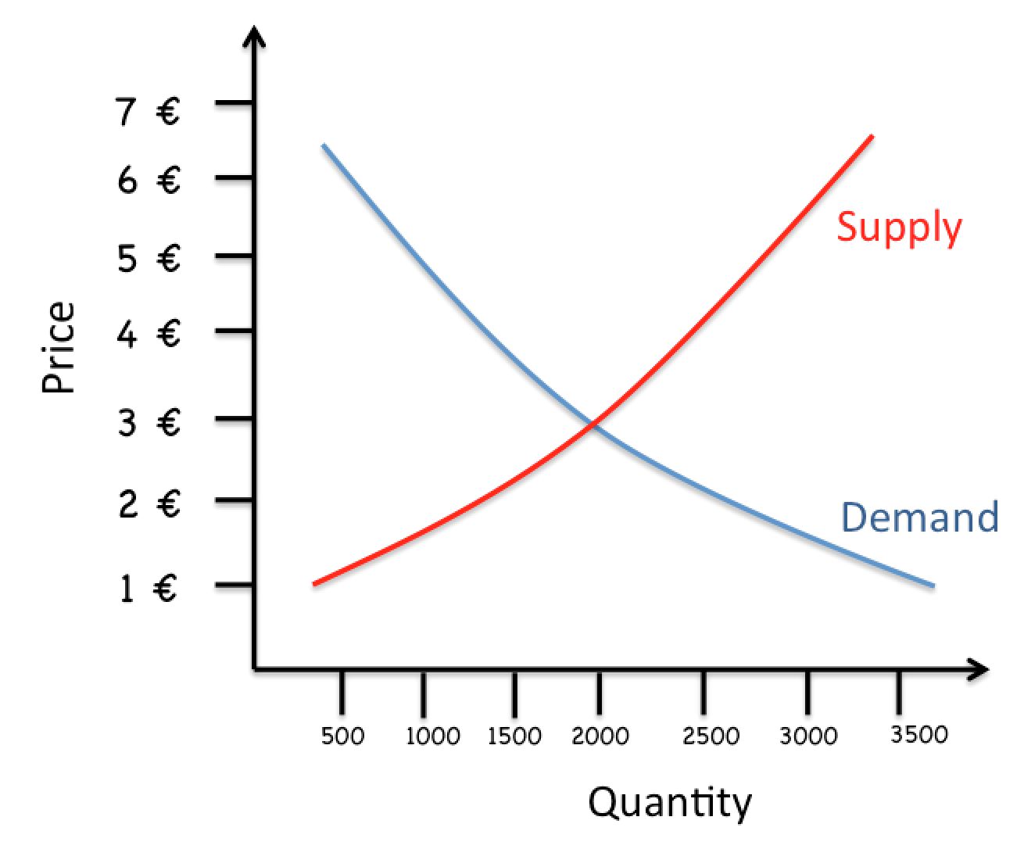
Introduction to Economics 1
Learning goals & competences: assess the importance of the economy, apply the following terms correctly:
needs, demand, resources, sustainability, economic principles, factors of produktion, division of labor, economic cycle, market, supply, demand
Wants:
Needs
Demand
Resources
Sustainability
Economic princples
Factors of production
Wants: nice to have
Needs: are needed to survive
Wants & Human needs seem to be endless
Abraham Maslow (US psychologist 1950‘s) has grouped all human needs according to their urgency:
5) Self-Actualization: Moralty, Cretaivity
4) Esteem Needs: Independence
3) Love / Belonging Needs: Friends
2) Safety Needs: Security, Health
1) Physiological Needs: Water, Food, Sleep
Demand: everything for what customers have the buying power
Resources are scarce: (We have only 1 planet)
So we have to take care for our planet and live sustanable.
Sustainability:
Resources are used to produce goods. The sake of goods is
to feed our needs.
Because of scarcity of resources decisions mus be made.
2 principles apply:
Minimum Principle: to reach a given goal with the minimum input possible
Maximum Principle: to reach a maximum of output with a given input
Economics basically deals with scarcity and decision making, how to share the scarce resources.
Traditional factors of production: earth, labor, capital
Modern factors of production: information & innovation
Economic
Circle
Money Circle
Circle of goods and services
The Circular Flow Model of a Market Economy:
Division of labour: according to Adam Smith the reason for „Wealth of Nations“
Households
Firms
Firms supply goods and services to feed consumers‘ needs
HH pay for those ($ or €)
HH provide e.g. Labor to firms.
Firms pay wages in return.
The simple circular flow of a market economy can be expanded by:
Banks
State
Other countries
> Types of division of labor
1) Within an enterprise: different departments (marketing, ...)
2) Regional division of labor: Wine & fruits (Wachau valley)
3) International division of labor > Globalization (China)
4) Economic sectors within one Country: Primary, (agriculture) Secondary (Industry) and Tertiary (Retail & Services) sectors of an economy
> Mindmap on division of labor on a sandwich
We can trace back a sandwich from a supermarket, back to the industry back to agriculture.
+ Advantages: higher productivity per worker,
- Disadvantages: potential unemployment,
Division of Labor
Types
Economic sectors
+advantages
- disadvantages
How does a market work?
Money, everything you can use for payments
Functions of money
Means of exchange (instead of barter trade)
Preserves value
Calculation: 1€+2€=3€
Financing, you can ask your bank for a loan
Value of money can change
Inflation & Deflation
Inflation: level of prices rises (money loses value)
Picture: Hyperinflation in Germany 1923
Deflation: level of prices decreases (money gains value)
Both inflation and deflation are a problem:According to the European Central Bank (ECB)
is a maximum of 2% inflation
2) Exchange rates (Sep. 2017): 1€ = 1,2 US$
High rate of exchange (e.g. 1€ 2US$) good for Europeans traveling to US and for imports
because you get more US$ per €.
Low rate of exchange (e.g. 1€ = 1 US$) good for Americans traveling to Europe & exports
because Americans get more € per US$.
Markets
Supply &
Demand
Price
Markets: fish market, car boot sale, financial market,.
On a market sellers and buyers meet.They agree on prices.
Supply Goods are offered on the market for custumers
Demand Goods/services are requested by customers
Market model:
Function of prices and quantity
Demand Curve
The higher the price, the lower the demand
Supply Curve
The higher the price, the higher the supply
In Vienna, currently the market price for a kebab is 3€.
At this price approximately 2000 kebabs are sold.
At a price of 6 € there would be more than 3000 kebabs offered, however only 500 would be sold.
Money & Buying power
Functions of money
Changes of value
Inlfation
Deflation
Exchange rates

Slide 4
Introduction to Economics 2
Learning goals and competences: describe types of economy, measurement of economic activity, typical institutions of the Austrian Social Market Economy, explain different economic goals within the magical quadrangle
Type of economic system
1) Free market economy
2) Planned economy
3) Eco-Social Market Economy
Rules on:
Private ownership
Production of goods
Sharing of the goods
Sharing of income
Planned economy
(Karl Marx)
Staat entscheidet über Produktion und Verteilung der Güter, es gibt kein Privateigentum
Eco-Market-Economy
Theoretiker: Keynes, Eucken, Rögen
Grundsätzlich freie Marktwirtschaft aber Absicherung der sozial schwächeren...
Free Market Economy
(Adam Smith)
Staat gibt nur Rahmen (Gesetze) vor.
Alles weitere (z.B. Produktion und Verteilung der Güter) wird auf Märkten geregelt.
Measurement of economic activities (GDP)
Realization of Eco-Market-Economy in Austria
Goals of economic policy
Measurement of the economy
GDP
Business cycles
Human development index (HDI)
Happy plantet index (HPI)
Eco-Social Market Economy
In Austria
Social partners
Sustainability
Economic policy
Who?
Goals?
Sozialpartnerschaft
Wichtiges Instrument der sozialen Marktwirtschaft in Österreich.
Ziel: Ausgleich der Interessen der Arbeitgeber/innen und Arbeitnehmer/innen.
Verhandlungen über z.B. Kollektiverträge, Mindestgehälter, Arbeitszeiten, etc. leisten einen wichtigen Beitrag zum sozialen Frieden in Österreich.
Umweltschutz
Erweiterung des Konzeptes der sozialen Marktwirtschaft seit den 1980er Jahren durch strenge Umweltschutzbestimmungen (Atomkraft, etc.)
Wirtschaftspolitik:
Summe aller planvollen Maßnahmen mit denen Staat u. andere Träger (EZB, Österreichische Nationalbank, Sozialpartner, .EU) regelnd u. gestaltend in Wirtschaft eingreifen
Geldpolitik (Zentralbank: EZB)
Fiskalpolitik (Steuern)
Arbeitsmarkt- und Sozialpolitik
Gesundheits-, Bildungspolitik, Umweltpolitik
Ziele/Magisches Vieleck: > sehr schwer zu verwirklichen:
... sehr oft Zielkonflikte
z.B. Wachstum und Umwelt- bzw. Klimaschutz
bei der 3. Piste für den Flughafen Wien Schwechat
Business cycles: ups and downs in the economy
GDP gross domestic product = total yearly income in an economy
Measurement: average GDP per head
= sum of all goods & services – resprecive inputs to avoid doubble counting
 GDP= economic growth (+ income + jobs, - environment)
 BIP = recession (- income, - jobs, + environment)
Weaknesses of GDP (ecological or social aspects are neglected)
–> Alternatives
HDI – Human Development Index
Happy Planet Indes
and others

